Slide 1
PBL発表

Slide 2
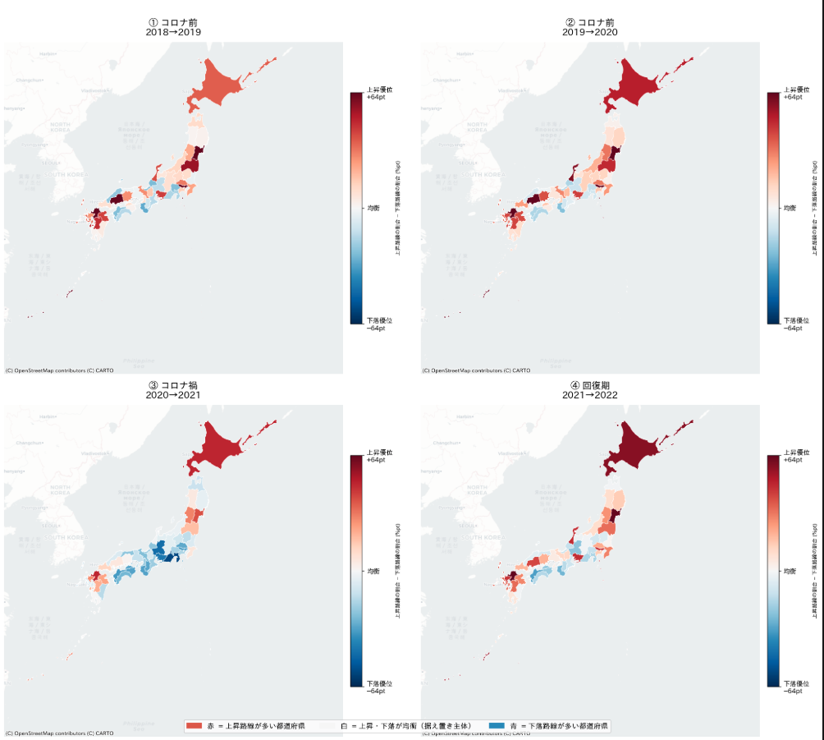
大まかなストーリー
テーマ 「コロナ禍の路線価変動：一時的ショックと構造的下落の地理的識別」
①データ概要説明・目的説明（5分）
②コロナ禍以前以後の路線価の遷移説明（5分）→
③コロナ関係なく上昇・下落傾向が続いた場所を列挙（2分）→
④各地域（北海道・宮城周辺・太平洋沿い+岐阜）（5分✖️3人=15分）
の分析（ハザードマップや土地の市場価格データ、
政治的・経済的な背景などを参照）
⑤まとめ（土地を買う時は、ここがおすすめ！！みたいな、、）（3分）
計30分

Slide 4
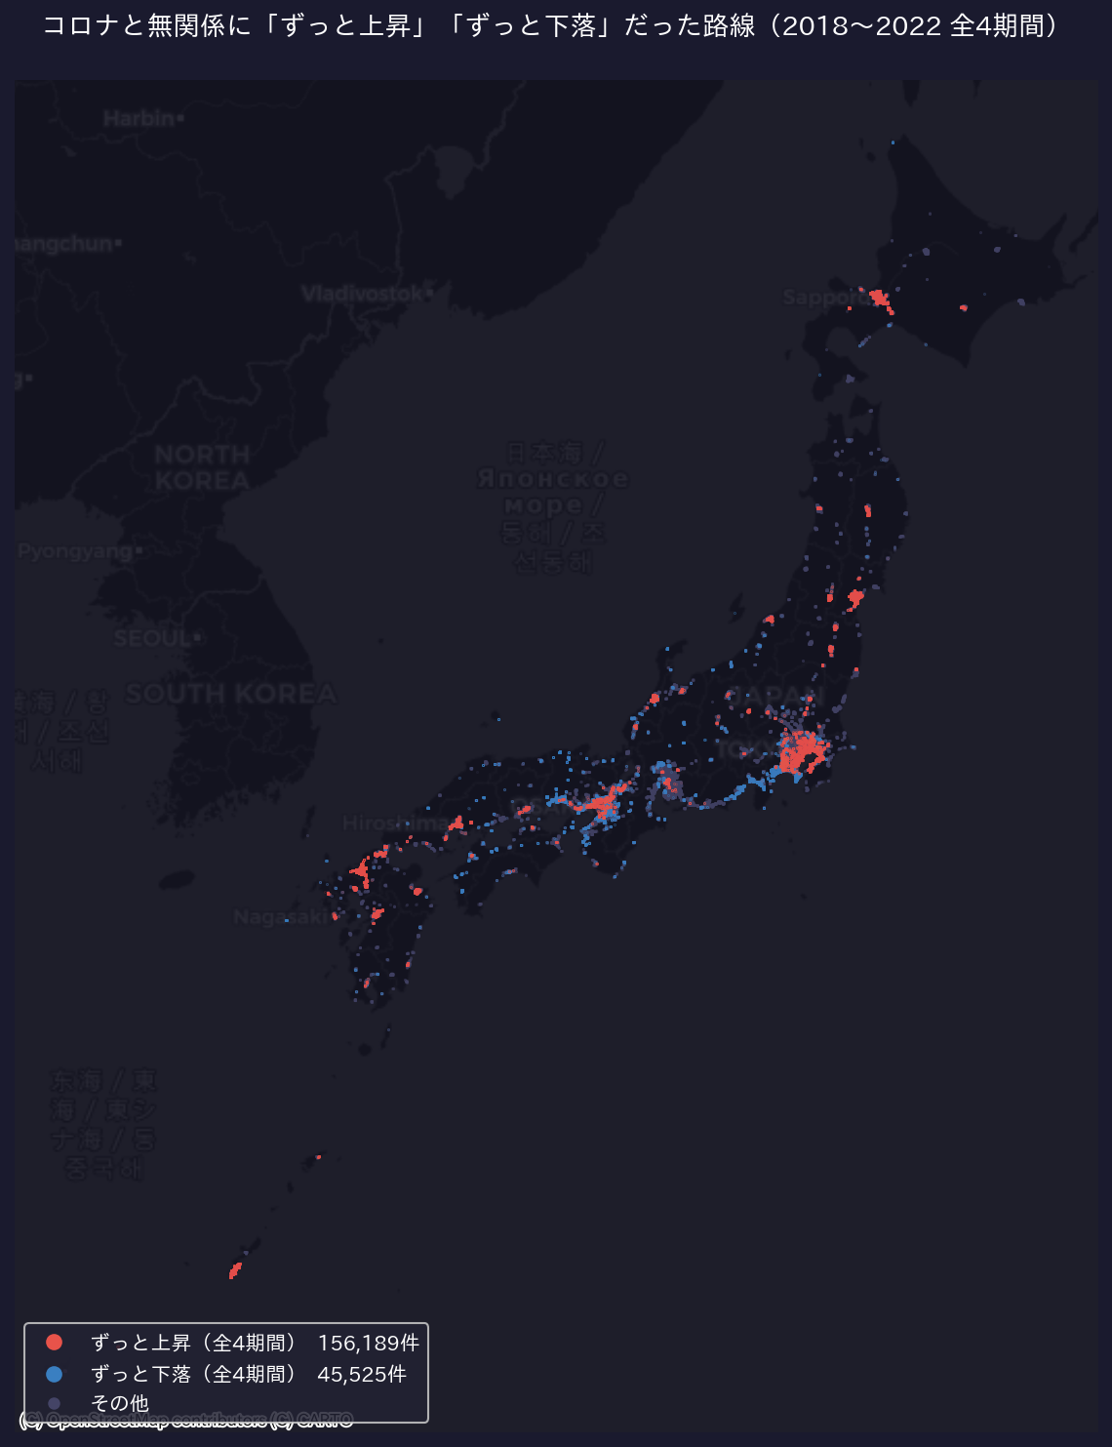
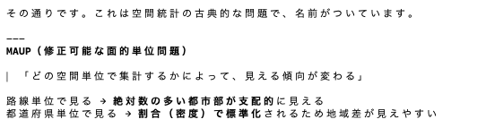
コロナと無関係に、ずっと上昇・下落だった路線
路線別でみると絶対数としては、上昇路線は東京が多い。
だが、東京の総路線は膨大。全4期間で上昇し続けた路線の「割合」は低い
当たり前だが、都道府県によって、路線の数は違う。
路線価の上昇・下落を路線単位で見ると、路線の絶対数が多い都市部にどうしても目がいってしまう
路線別で見るより、都道府県別でみた方が傾向がわかりやすいかも、、？

Slide 5
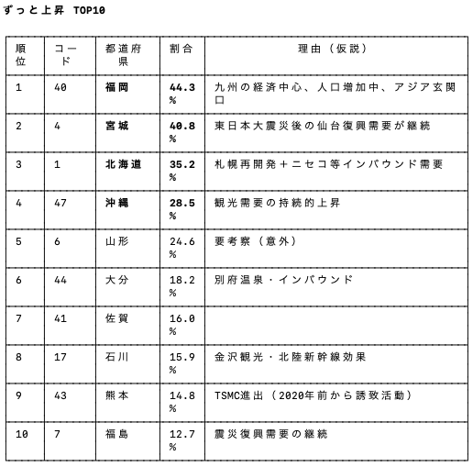
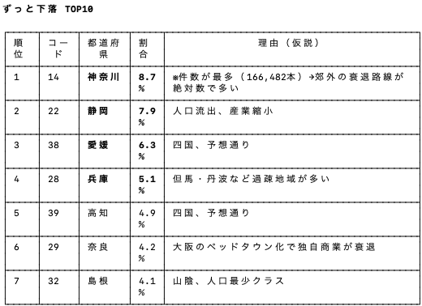
都道府県別でみた4期間ずっと上昇・下落の路線の割合が多い地域

Slide 6
結論の出し方
コロナ前後で、なんとなく上昇・下落していた地域は
全て路線価が据え置き（前年度と同じ価格）になった。
↓
結果、強い上昇傾向あるいは下落傾向にある地域のみが路線価の変動として残った。
↓
今回の分析で浮き彫りにした地域は、一時的なトレンドやショックに関係なく、確実にここ何年かで「何かが起きた・起きている地域」だと言える。（北海道ニセコ・福岡・神奈川）
↓
それは、「〇〇」です！！←ここをもっとエビデンスを持って、言いたい
多分北海道・福岡は「インバウンド」、神奈川は郊外衰退路線が多いからかな、、？

